Slide 1
PHÒNG GIÁO DỤC VÀ ĐÀO TẠO QUẬN LONG BIÊN
TRƯỜNG MẦM NON THẠCH CẦU
Giáo án lĩnh vực Phát triển nhận thức
Chủ điểm : Bản thân
Đề tài : Bé lớn lên như thế nào
Lứa tuổi : MGL (5 – 6 Tuổi )
Giáo viên : Nguyễn Thị Giang
Năm học : 2020 - 2021

Slide 2
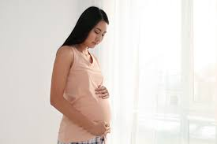
Đang trong bụng mẹ

Slide 3
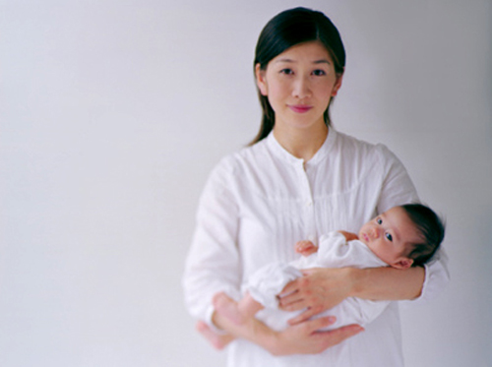
Khi chào đời

Slide 4
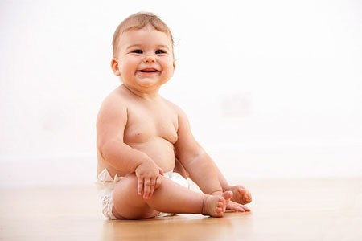
Bé biết ngồi

Slide 5
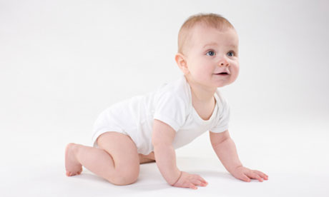
Bé biết bò

Slide 6
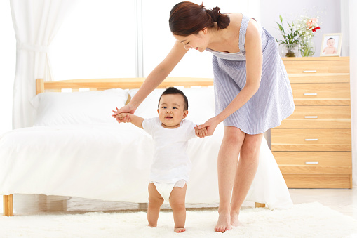
Bé Tập biết đi

Slide 7
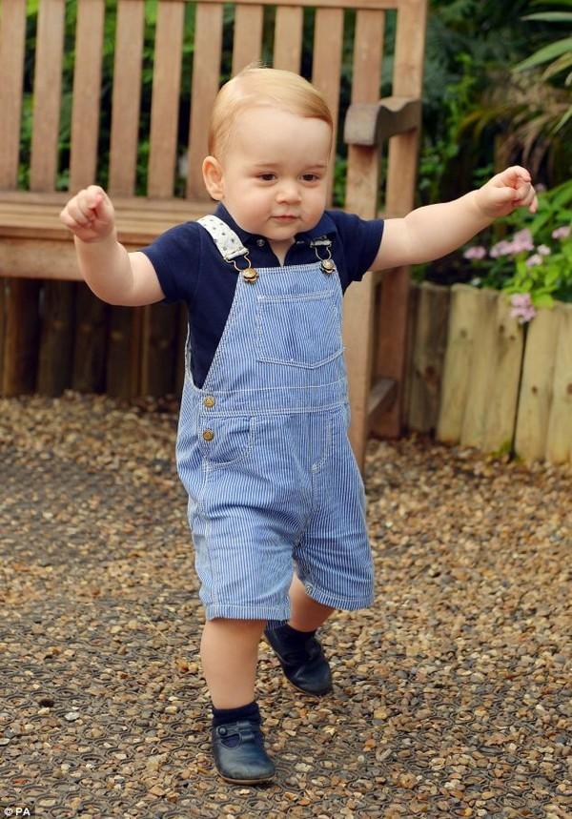
Bé biết biết đi

Slide 8
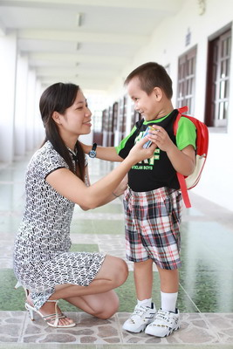
Thiếu nhi

